Slide 1
Трекер расходов
Матвей Гаврилов

Slide 2
Актуальность проекта
Мой проект решает проблему сложного учёта расходов. Вам не нужно вносить каждый чек, товар вручную, достаточно отправить qr код от чека.
В банковских приложениях присутствует история расходов, но там нельзя занести вручную расход или покупку с карты другого банка.
Я думаю, что формат телеграм бота будет самым удобным, ведь его можно удобно открыть как с телефона, так и с компьютера

Slide 3
Функционал
/start - команда записывает данные о пользователе в бд и показывает подсказку по командам
/help - подсказка по командам
/report - получение информации по расходам за период
/add_expense добавить расход вручную

Slide 4
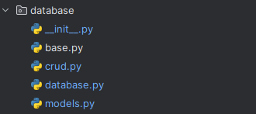
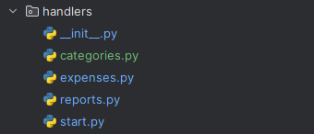
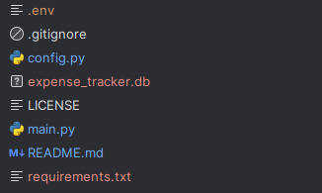
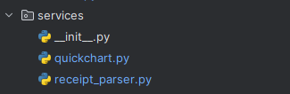
Структура файлов

Slide 5
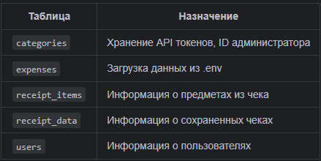
Структура БД

Slide 6
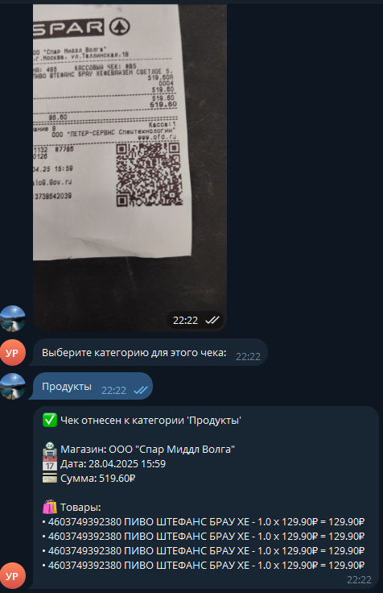
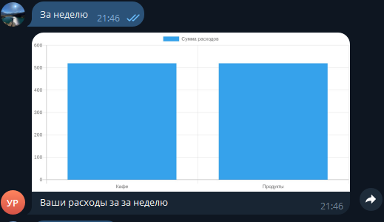
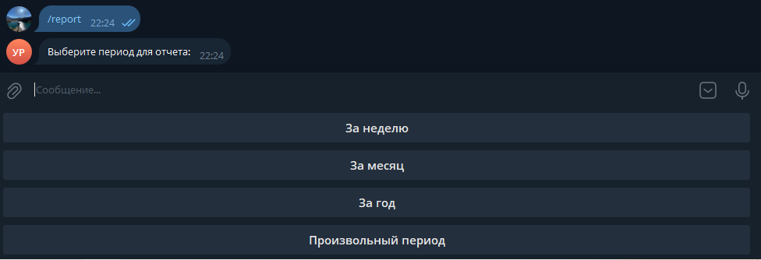
Пример работы

